Slide 1
Модель памяти в C++
МоVsadas

Slide 2
МОДЕЛЬ ПАМЯТИ
СОДЕРЖАНИЕ
Стек
Куча
Работа с памятью (секреты, фишки и прострелянные колени)
Статическая область памяти

Slide 3
МОДЕЛЬ ПАМЯТИ
типы памяти в c++
Автоматическая (локальная)
Динамическая
Статическая

Slide 4
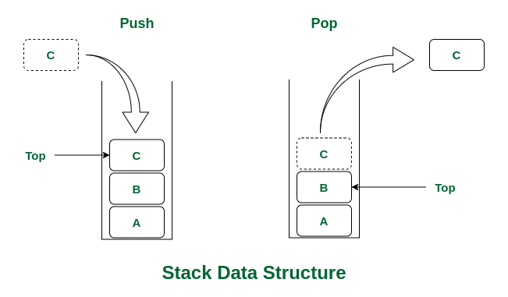
МОДЕЛЬ ПАМЯТИ
СТЕК

Slide 5
МОДЕЛЬ ПАМЯТИ
СТЕК
Стек вызовов — это сегмент данных, используемый для хранения локальных переменных и временных значений.
Стек выделяется при запуске программы.
Стек обычно небольшой по размеру (4Мб).
Функции хранят свои локальные переменные на стеке.
При выходе из функции соответствующая область стека объявляется свободной.
Промежуточные значения, возникающие при вычислении сложных выражений, также хранятся на стеке.

Slide 6
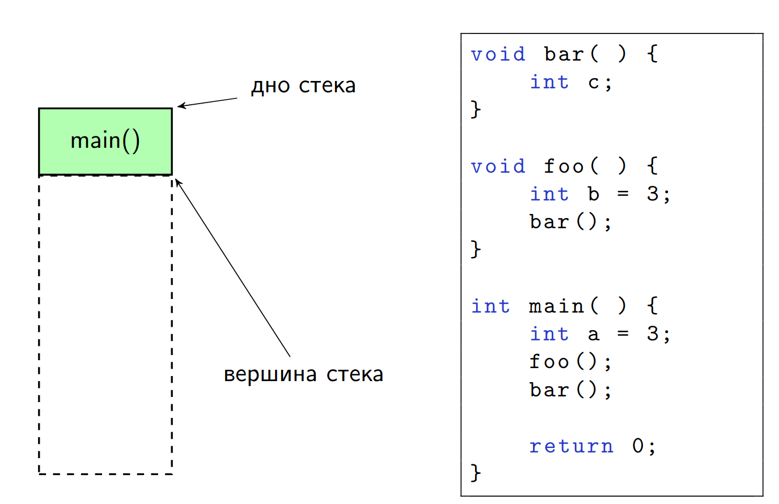
МОДЕЛЬ ПАМЯТИ
СТЕК

Slide 7
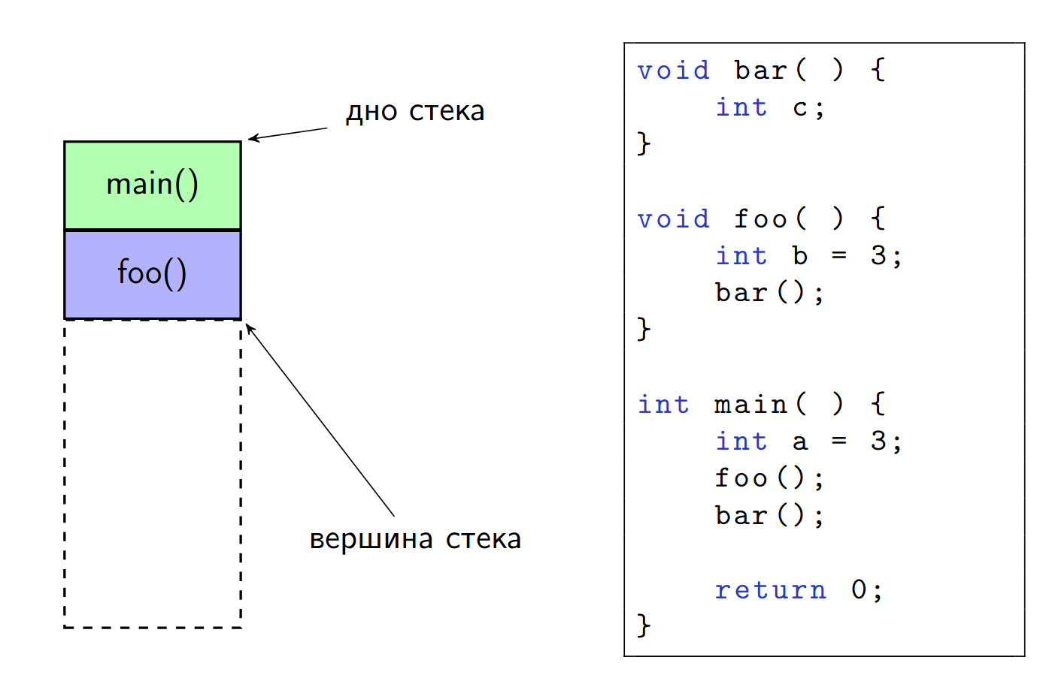
МОДЕЛЬ ПАМЯТИ
СТЕК

Slide 8
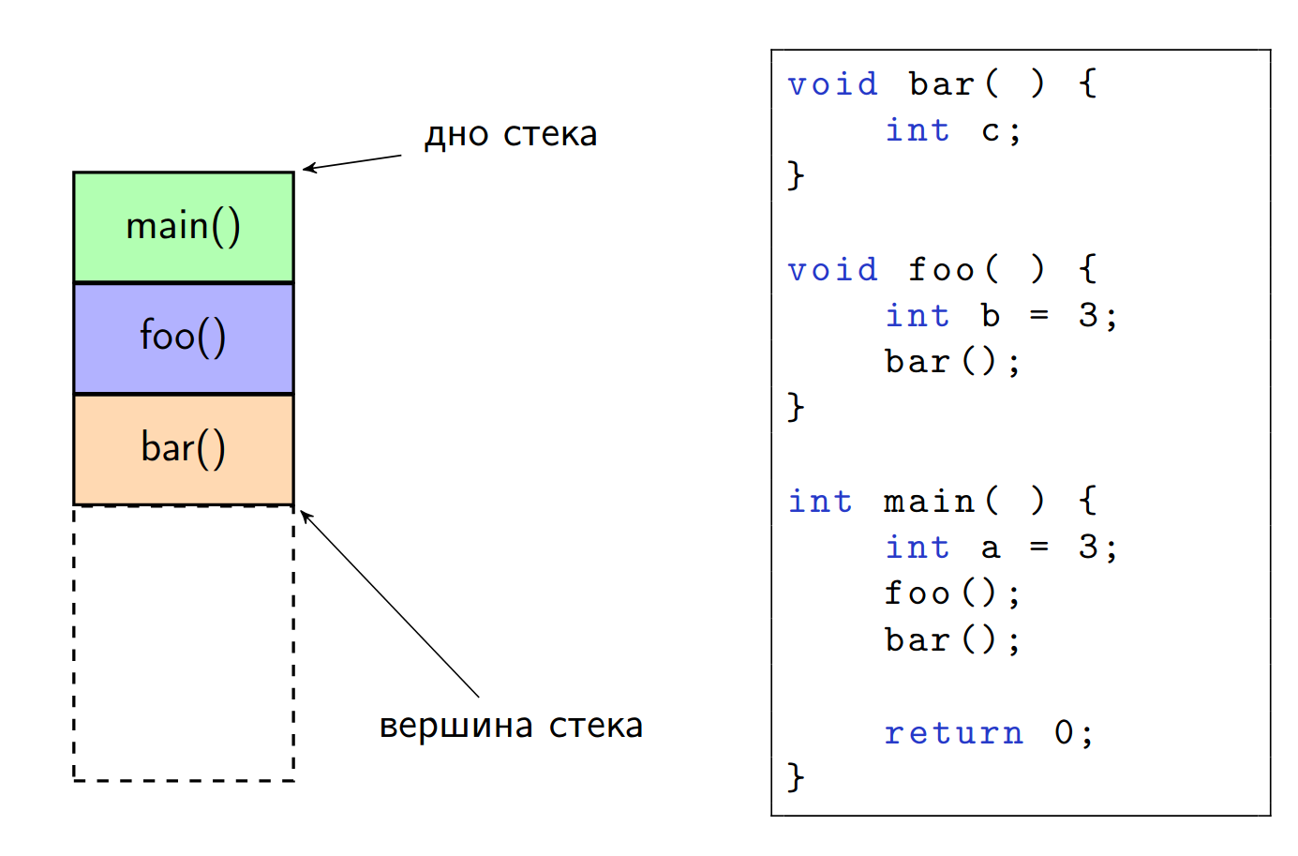
МОДЕЛЬ ПАМЯТИ
СТЕК

Slide 9
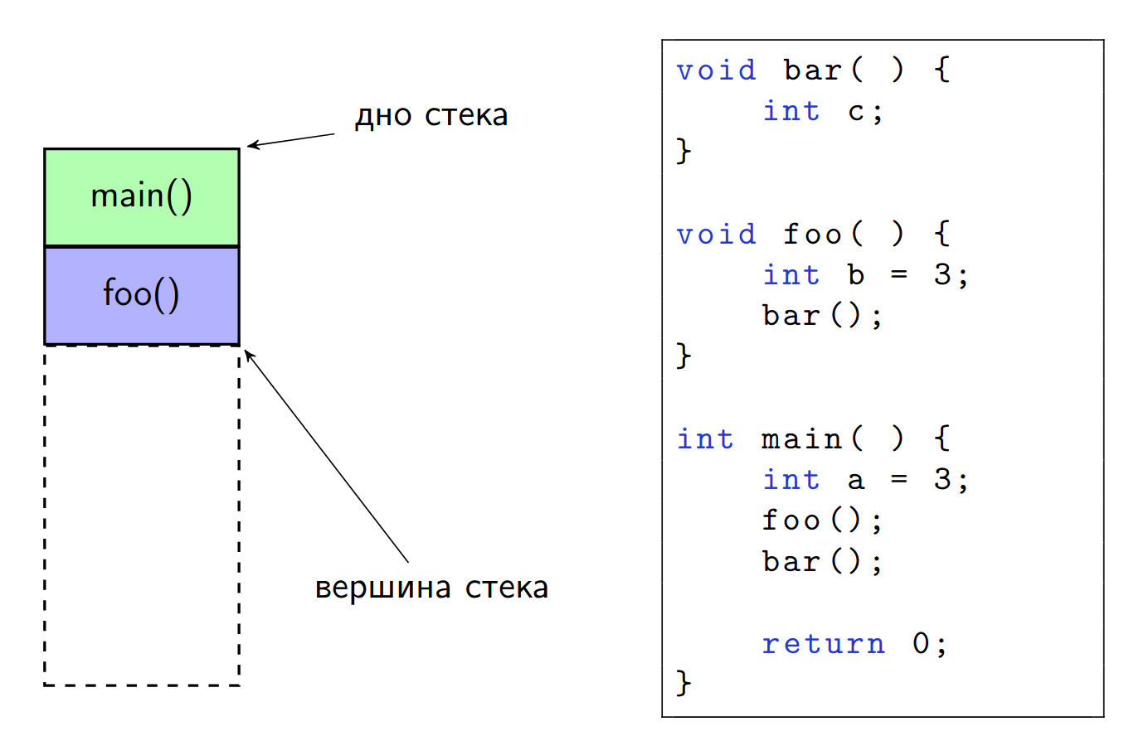
МОДЕЛЬ ПАМЯТИ
СТЕК

Slide 10
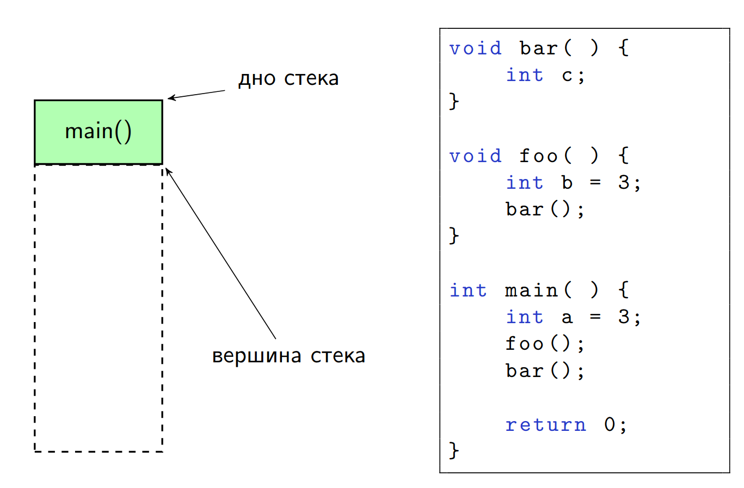
МОДЕЛЬ ПАМЯТИ
СТЕК

Slide 11
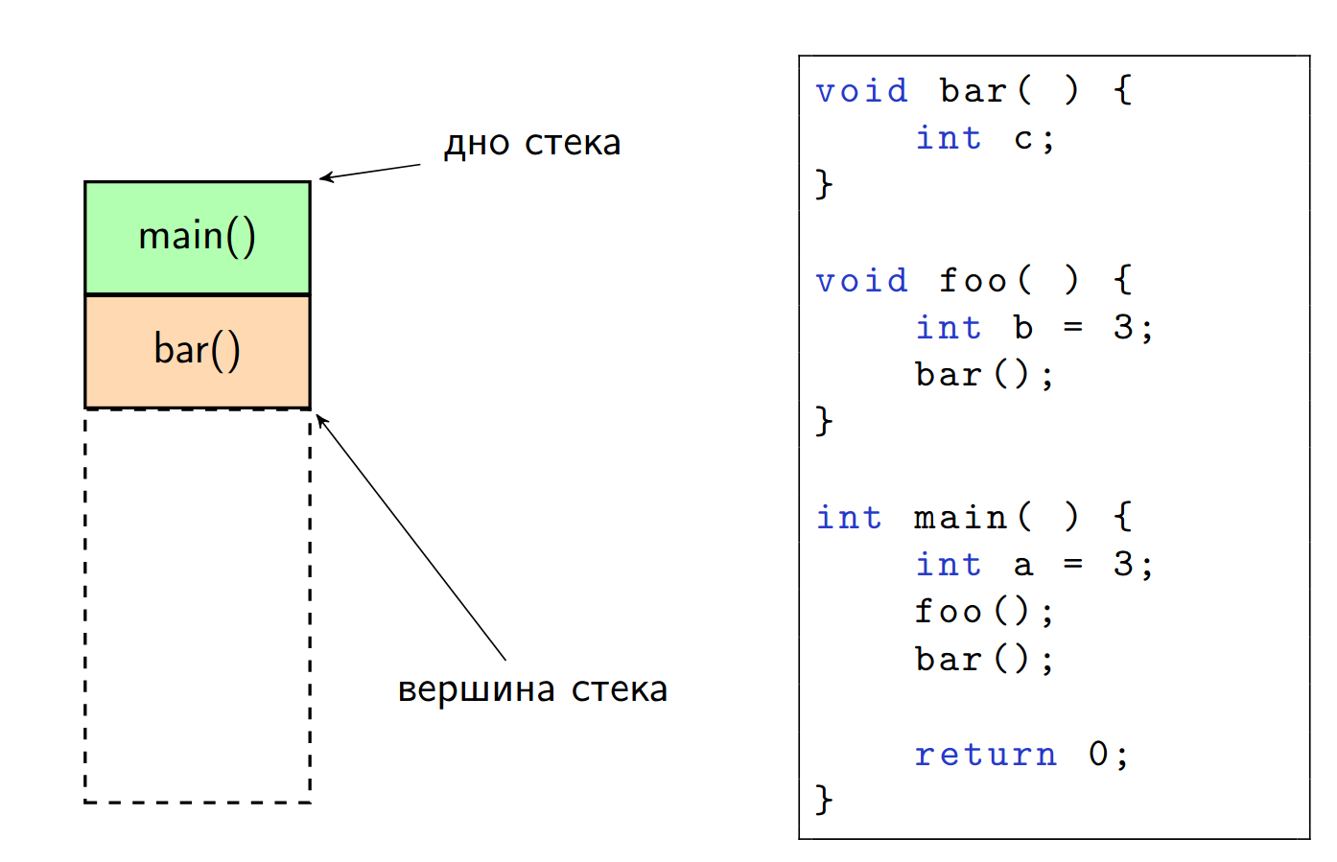
МОДЕЛЬ ПАМЯТИ
СТЕК

Slide 12

МОДЕЛЬ ПАМЯТИ
Что такое stack overflow?

Slide 13

МОДЕЛЬ ПАМЯТИ
Что такое stack overflow?

Slide 14
МОДЕЛЬ ПАМЯТИ
Причины переполнения
Рекурсия
Бесконечные циклы
Большие локальные переменные

Slide 15
МОДЕЛЬ ПАМЯТИ
Вопросы с подвохом
Что такое компилятор?
Можно ли сломать процесс компиляции без использования C++ (ну почти)?

Slide 16
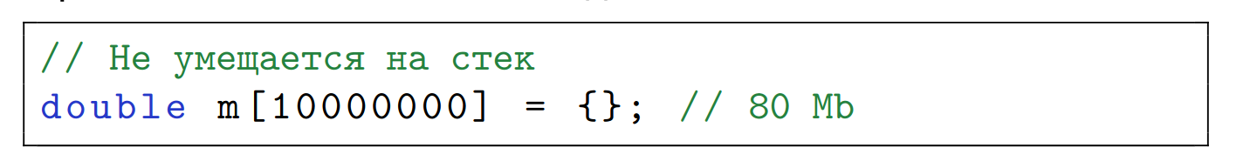
МОДЕЛЬ ПАМЯТИ
Зачем нужна эта куча
Стек программы ограничен. Он не предназначен для хранения больших объемов данных.
Время жизни локальных переменных ограничено временем работы функции
Передача данных между потоками (храни вас господь)
Работа с указателями (виртуализация и т.д, храни вас господь x2)

Slide 17
МОДЕЛЬ ПАМЯТИ
КУЧА
Выделение памяти в куче это медленно (по сравнению с blazingly fast C++)
Выделенная память остается выделенной до тех пор, пока не будет освобождена или пока программа не завершит свое выполнение.
Доступ к динамически выделенной памяти осуществляется только через указатель. Разыменование указателя происходит медленнее, чем доступ к переменной напрямую.

Slide 18
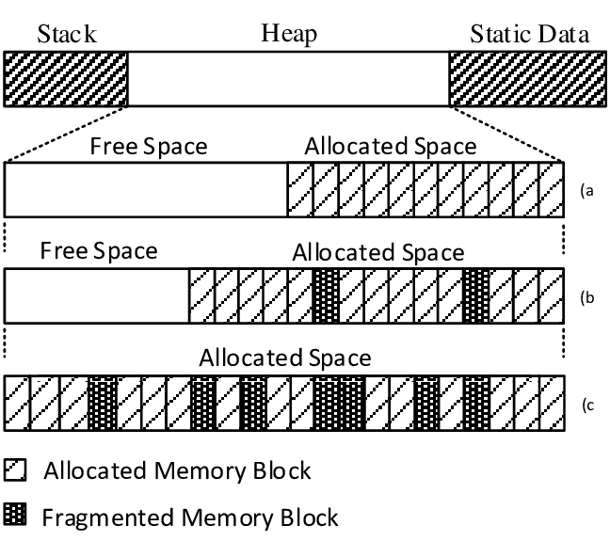
МОДЕЛЬ ПАМЯТИ
Проблемы при работе с кучей

Slide 19
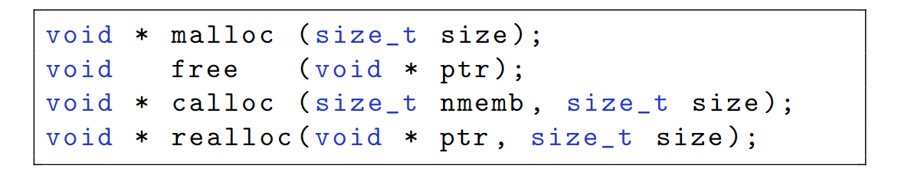
МОДЕЛЬ ПАМЯТИ
Работа с памятью
Язык С предоставляет четыре функции для управления памятью:

Slide 20
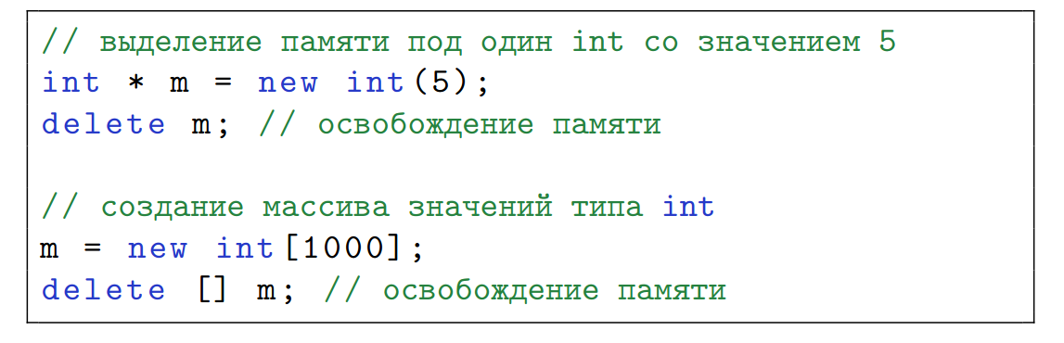
МОДЕЛЬ ПАМЯТИ
Работа с памятью
Язык C++ предоставляет два набора операторов для выделения памяти в куче:
new и delete — для одиночных значений,
new [] и delete [] — для массивов.

Slide 21

МОДЕЛЬ ПАМЯТИ
Работа с памятью

Slide 22
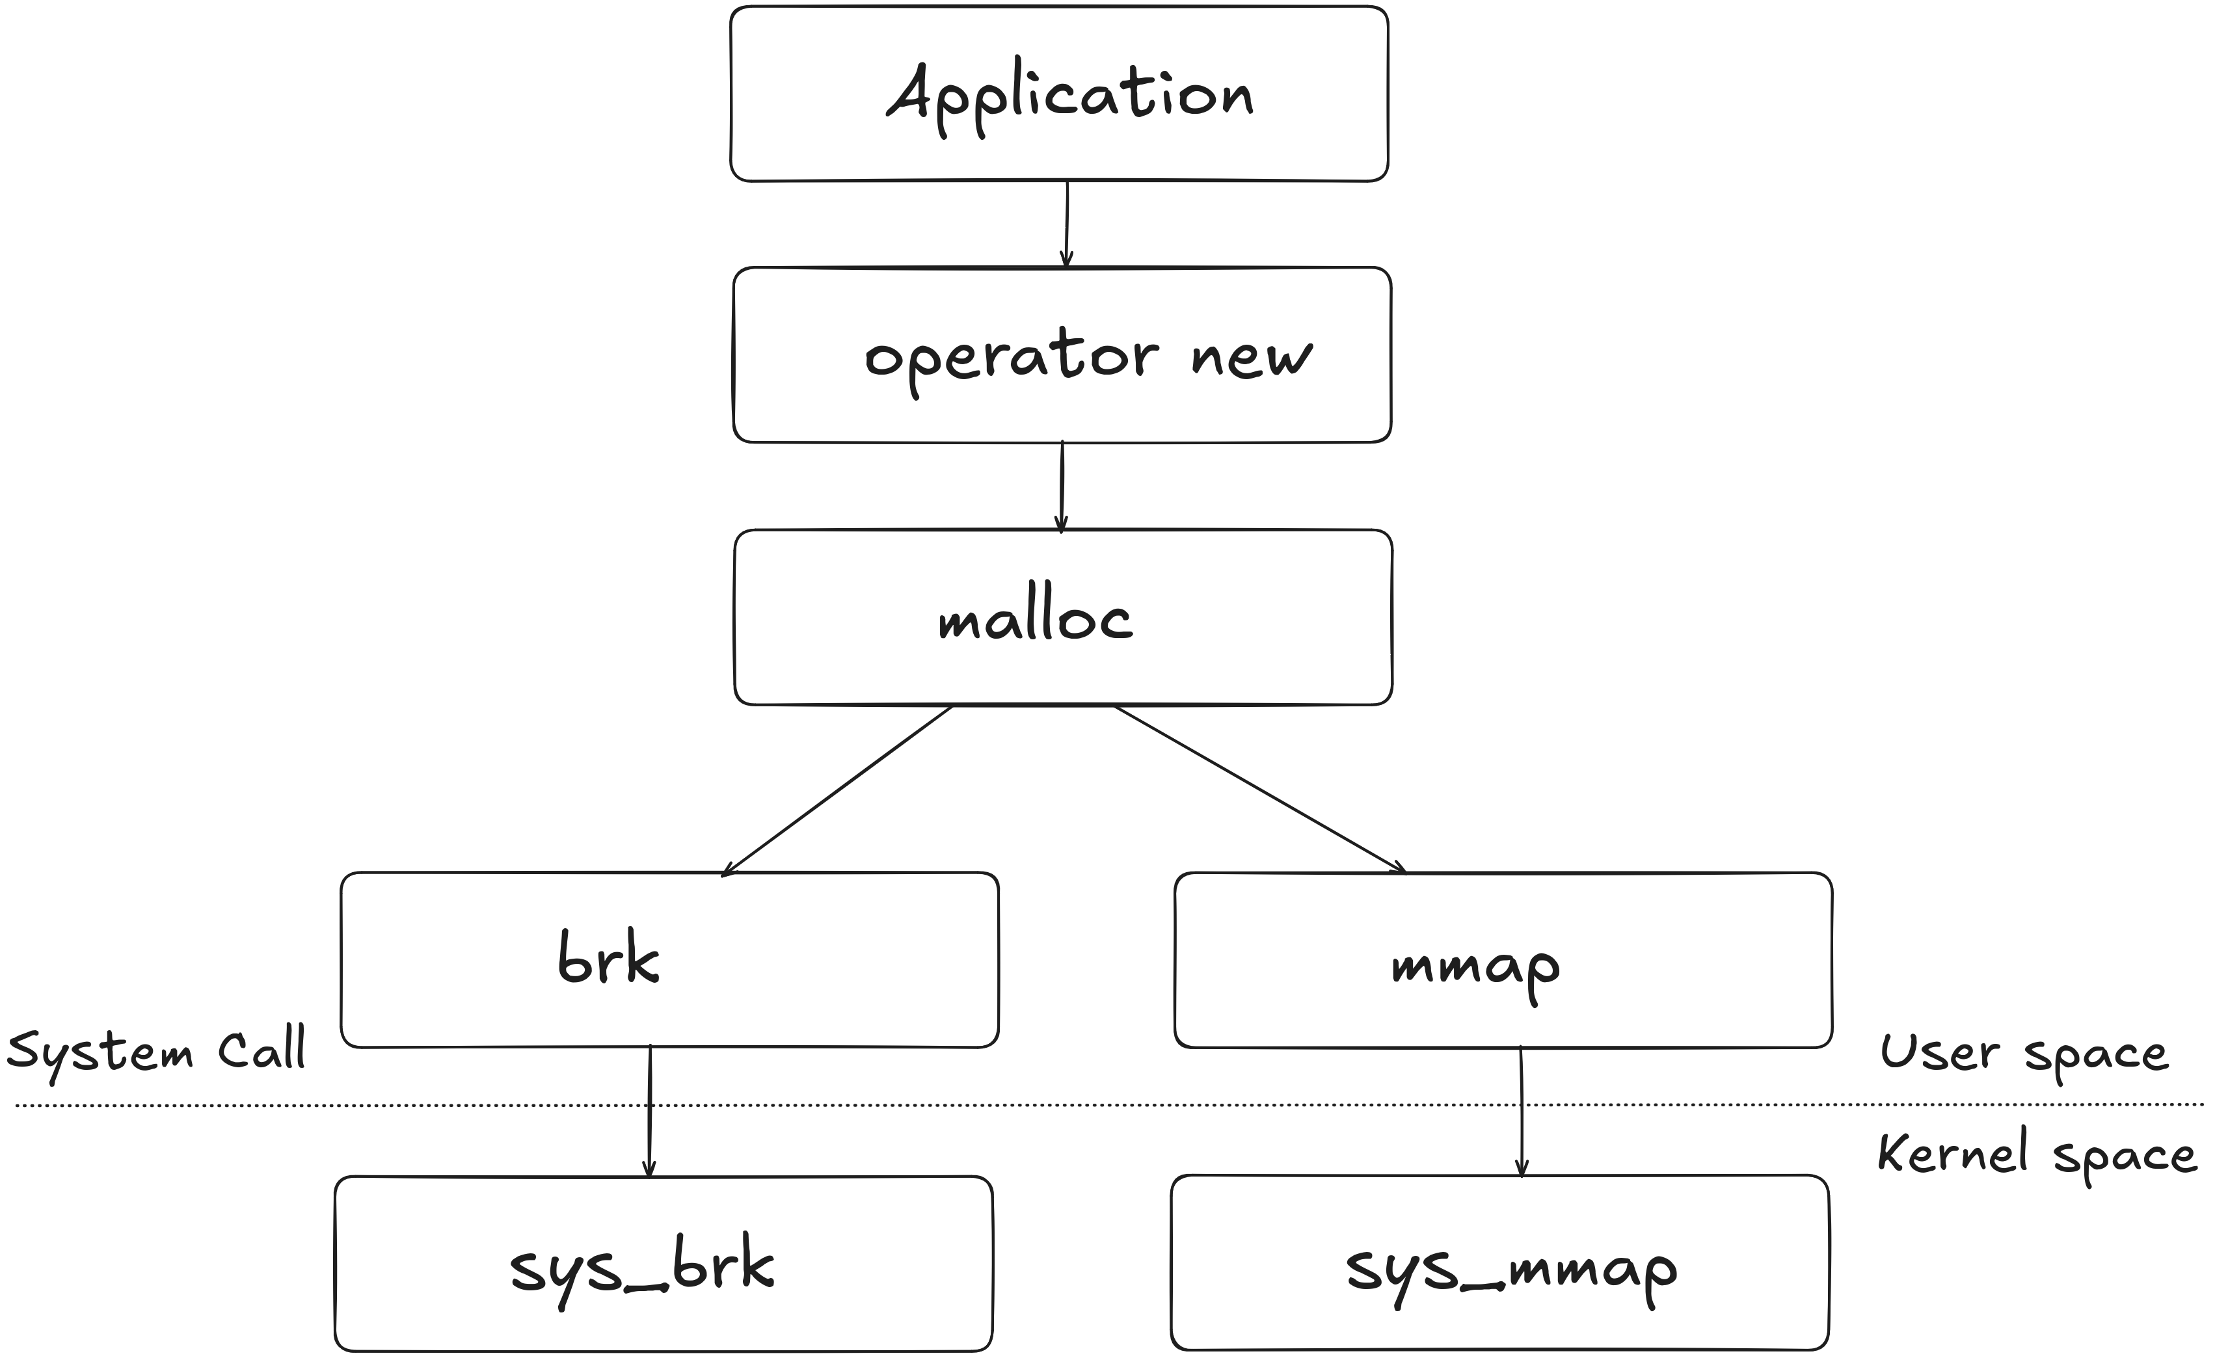
МОДЕЛЬ ПАМЯТИ
Системные вызовы

Slide 23
МОДЕЛЬ ПАМЯТИ
Статическая область памяти
Статическая память представляет блок памяти фиксированного размера, выделение которой происходит до начала исполнения программы.

Slide 24
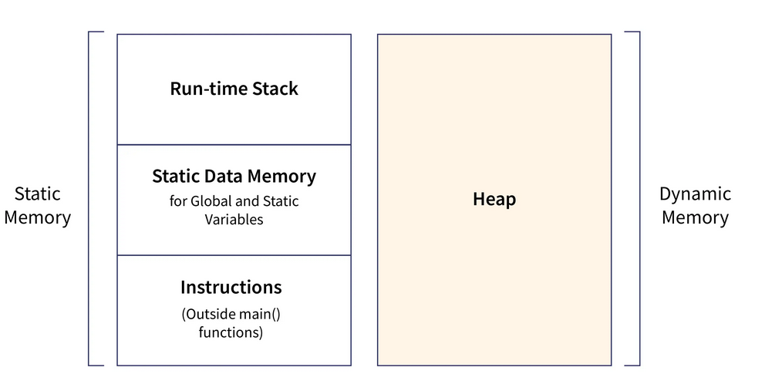
МОДЕЛЬ ПАМЯТИ
Статическая область памяти

Slide 25
МОДЕЛЬ ПАМЯТИ
Статическая область памяти
Область видимости:
Внутри функции: Статическая локальная переменная известна только в блоке, в котором она объявлена, и сохраняет свое значение между вызовами этой функции.
Глобальные: Статические глобальные переменные известны только в файле, в котором они объявлены. (осуждаю глобальные переменные)
Внутри класса: Статические члены класса принадлежат классу, а не отдельным объектам.
Время жизни: Статические переменные существуют на протяжении всего времени выполнения программы. Память для них выделяется только один раз.
Место хранения: Статические переменные хранятся в статической области памяти (.data или .bss).

Slide 26
МОДЕЛЬ ПАМЯТИ
Статические поля и методы в классе
Статические члены описываются с помощью ключевого слова static, которое может использоваться при объявлении полей и методов класса.
Такие члены классов независимо от количества объектов данного класса, существуют в единственном экземпляре.
Обращение к статическому элементу осуществляется с помощью оператора разрешения контекста и имени класса:
ИмяКласса :: ИмяЭлемента
Статические поля нельзя инициализировать в теле класса, а также в методах. Статические поля должны инициализироваться аналогично глобальным переменным в области видимости файла

Slide 27
МОДЕЛЬ ПАМЯТИ
Работа с new и delete
Операторы new и delete используются следующим образом:
new type – для переменных
new type[size] – для массивов
delete ptr – для переменных
delete[] ptr – для массивов

Slide 28
МОДЕЛЬ ПАМЯТИ
Почему new база, а malloc нет
new | malloc
Может вызвать конструктор | Не вызывает конструкторы
Оператор | Функция
Возвращает тип, который вы попросили | Возвращает void*
Необходимый размер компилятор посчитает за вас | Думайте сами

Slide 29
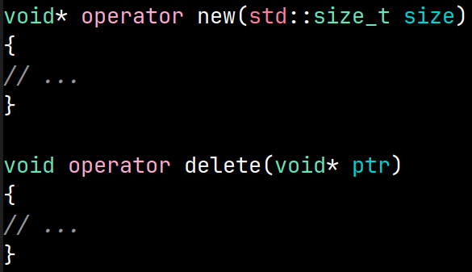
МОДЕЛЬ ПАМЯТИ
Перегрузка new и delete
Операторы new и delete можно перегрузить кастомными функциями:

Slide 30
МОДЕЛЬ ПАМЯТИ
Перегрузка new и delete
Операторы new и delete можно перегрузить и для классов

Slide 31
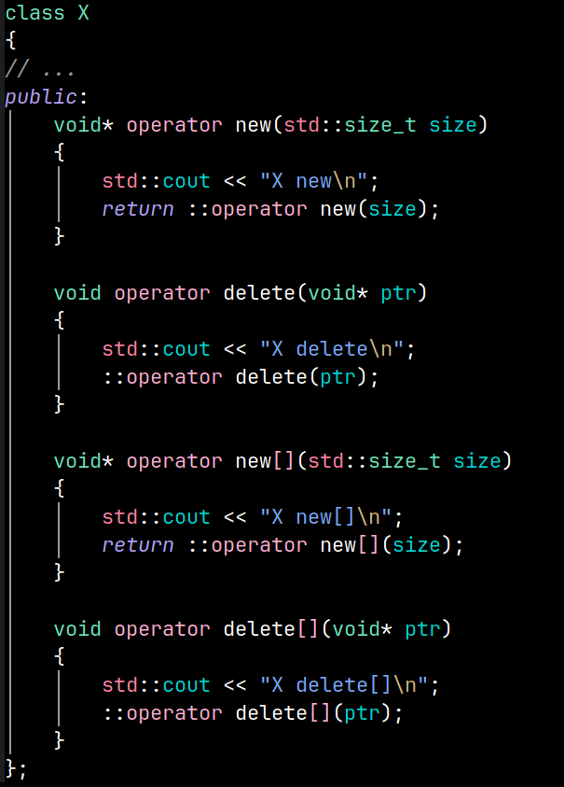
МОДЕЛЬ ПАМЯТИ
Перегрузка new и delete

Slide 32
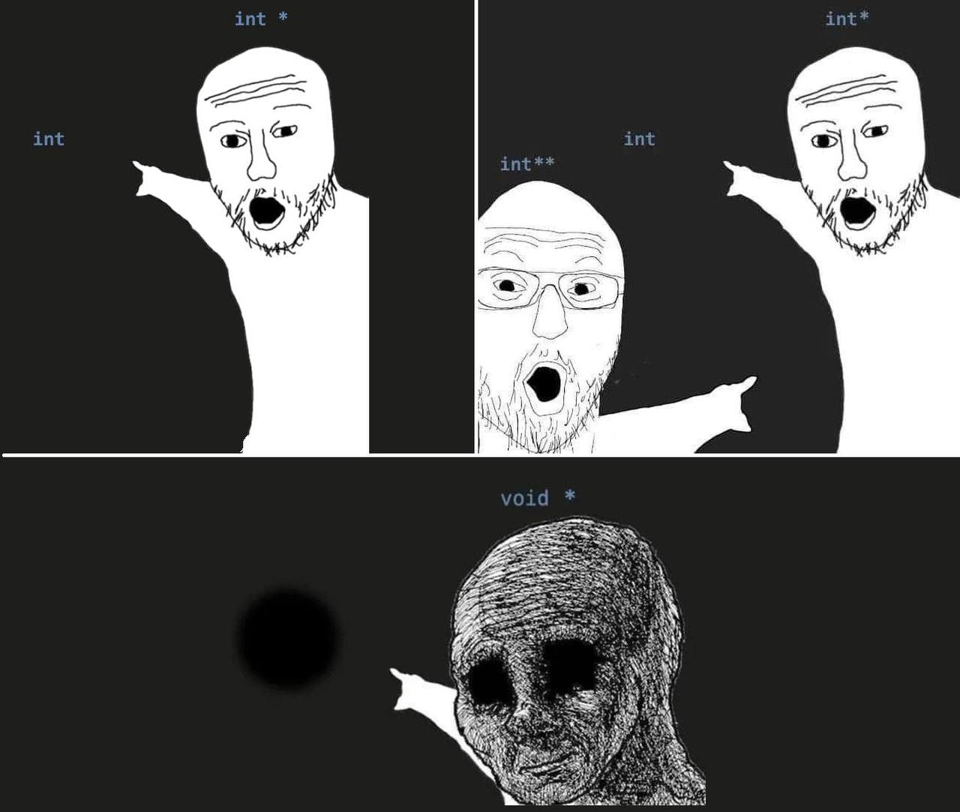
МОДЕЛЬ ПАМЯТИ
указатели

Slide 33
МОДЕЛЬ ПАМЯТИ
указатели
Указатель — это тип переменной, который должен хранить адрес в памяти.
Для определения указателя надо указать тип объекта, на который указывает указатель, и символ звездочки *:
тип_данных* название_указателя;
int* ptr;

Slide 34
МОДЕЛЬ ПАМЯТИ
Как с ними работать
Оператор &, он используется для получения адреса переменной, с его помощью можно инциализировать указатель
Оператор *, с его помощью вы делает разименование => обращаетесь по адресу за значением переменной
Указатели поддерживают операции инкремента и декремента

Slide 35
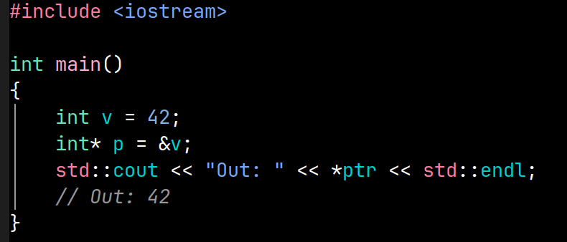
МОДЕЛЬ ПАМЯТИ
Как эти штуки инициализировать
Взять адрес другой переменной:

Slide 36
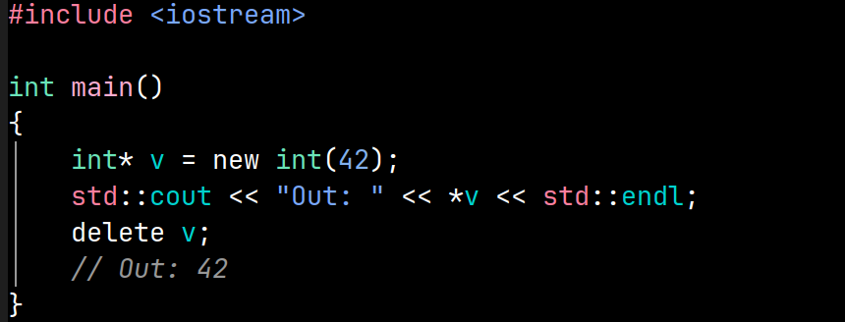
МОДЕЛЬ ПАМЯТИ
Как эти штуки инициализировать
Использовать память из кучи:

Slide 37
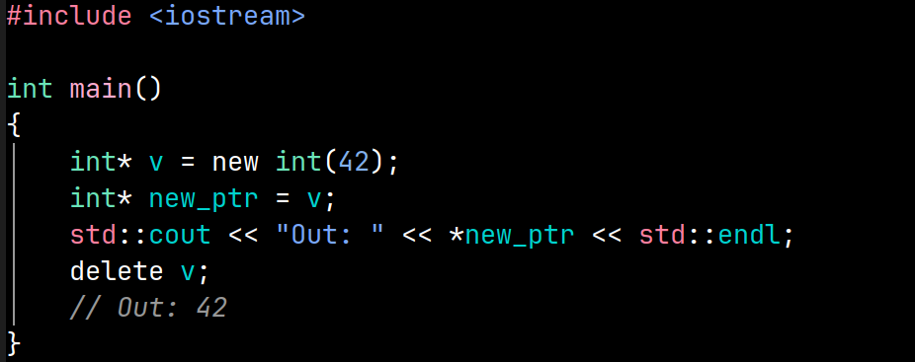
МОДЕЛЬ ПАМЯТИ
Как эти штуки инициализировать
Присвоить другой указатель (где-то упал со стула Rust):

Slide 38
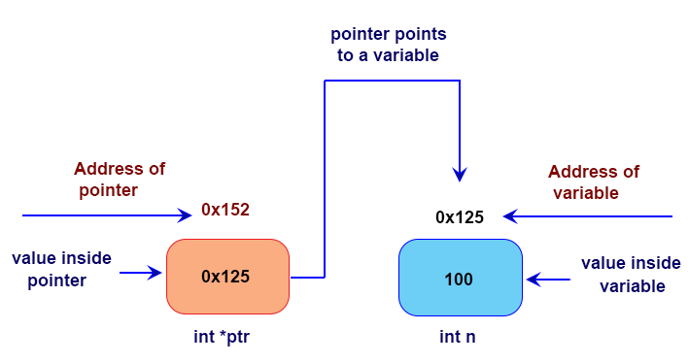
МОДЕЛЬ ПАМЯТИ
указатели

Slide 39
МОДЕЛЬ ПАМЯТИ
Void...
Указатели типа void в C++ представляют собой универсальные указатели, которые могут указывать на объекты любого типа данных.

Slide 40
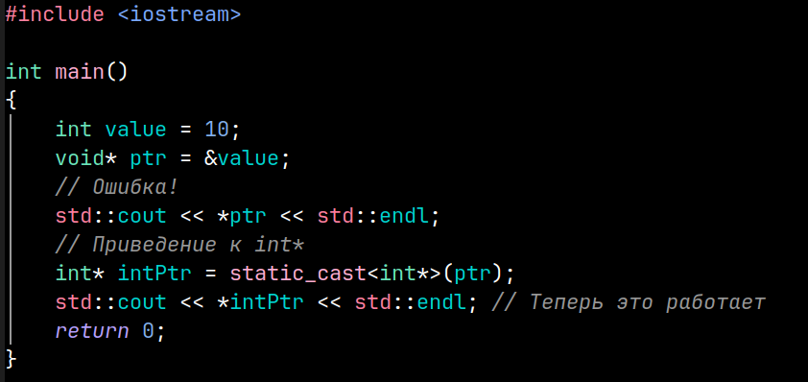
МОДЕЛЬ ПАМЯТИ
Void...

Slide 41
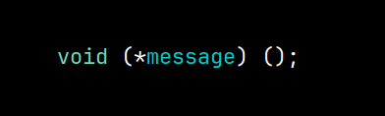
МОДЕЛЬ ПАМЯТИ
Указатель на функцию
Указатель на функцию в C++ хранит адрес функции, позволяя вызывать её через этот указатель.
Для определения указателя на функцию используется следующий синтаксис:
тип (*имя_указателя) (типы_параметров);

Slide 42
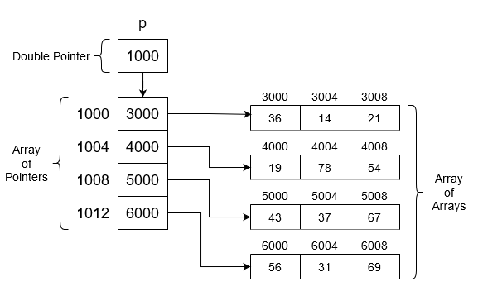
МОДЕЛЬ ПАМЯТИ
Указатель на указатели

